Slide 1

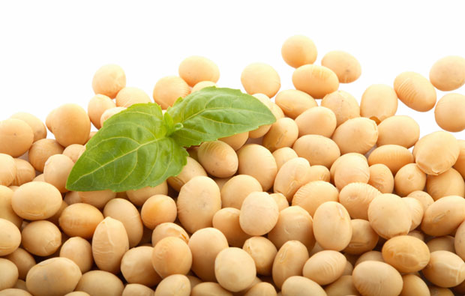
МИНИСТЕРСТВО СЕЛЬСКОГО ХОЗЯЙСТВА
РОССИЙСКОЙ ФЕДЕРАЦИИ
ФГБОУ ВО «Орловский государственный аграрный университет имени Н.В. Парахина»
ИСПОЛЬЗОВАНИЕ АЦК-УТИЛИЗИРУЮЩИХ РИЗОБАКТЕРИЙ В ПОВЫШЕНИИ ЭФФЕКТИВНОСТИ ВОЗДЕЛЫВАНИЯ СОИ
Кузмичева Ю.В.
доцент кафедры растениеводства
кандидат с.-х. наук

Slide 2
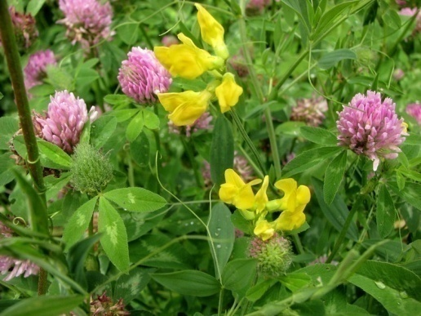

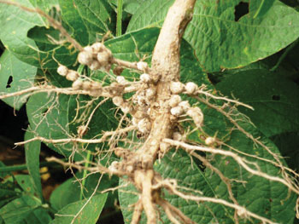
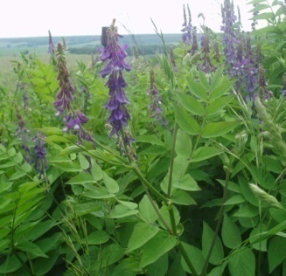
Проблемы мирового уровня
1
Экологизация
Ресурсосбережение
2
Одними из основных приоритетов российской Государственной программы развития сельского хозяйства на 2013 – 2020 годы являются
воспроизводство и повышение эффективности использования в сельском хозяйстве земельных ресурсов, а также экологизация производства
Ресурсосберегающие технологии

Slide 3
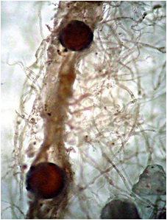
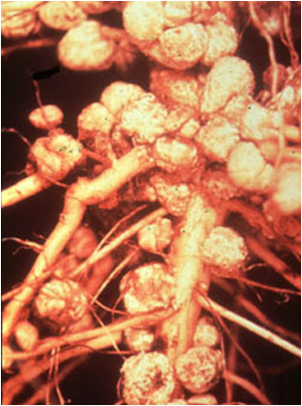
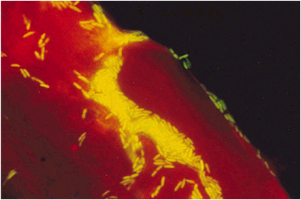
Растительно-микробные симбиозы
Арбускулярная микориза
Азотфиксирующий
Ростстимулирующий
Индукция устойчивости к стрессам
Фиксация азота
воздуха
Повышение урожайности и ее качества
Средоулучшающая
роль
Экономия минеральных удобрений

Slide 4
Актуальность представляют АЦК-утилизирующие ризобактерии
Variovorax
Pseudomonas
Снижение ингибирующего
действия этилена
Повышение
эффективности
использования
растениями воды
Повышение
эффективности
использования
растениями
питательных веществ
Синтез ИУК
Burkholderia
Azospirillum
Bacillus…
Универсальный
антистрессовый
эффект

Slide 5
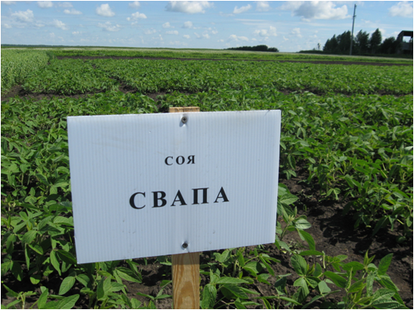
Исследования выполнены в 2013-2015 годах в рамках тематического плана-задания Министерства сельского хозяйства Российской Федерации. Лабораторные эксперименты осуществлялись на кафедре растениеводства при использовании оборудования ЦКП НО «Экологический и агрохимический мониторинг сельскохозяйственного производства и среды обитания» ФГБОУ ВО Орловский ГАУ, а также лаборатории ризосферной микрофлоры ФГБНУ ВНИИСХМ (г. Санкт-Петербург). Полевые опыты закладывались в севообороте НОПЦ «Интеграция» ФГБОУ ВО Орловский ГАУ (п. Лаврово, Орловский район).
Объект исследований
Растения выращивались в семипольном севообороте зернового типа на делянках площадью 10 м² в четырехкратной повторности. Метод размещения опытных делянок – рендомизированный.
Почва опытного участка темно-серая лесная, среднесуглинистая глееватая. Мощность гумусового горизонта 25-30 см, содержание гумуса в пахотном слое 3,8%, подвижного фосфора (Р₂О₅) – 12,9мг/100г, обменного калия (К₂О) – 15,9мг/100г , рН солевой вытяжки – 5,0.

Slide 6
Методика исследований
В опытах изучалась эффективность интродукции в агроценозы сои перспективного штамма АЦК–утилизирующих ризобактерий отдельно и в комплексе с производственным штаммом клубеньковых бактерий в зависимости от уровня минерального питания растений (NPK100% и NPK70%) .
Схема опыта
1. К – контроль (без использования удобрений и микробиологических препаратов)
2. Штамм 634б – штамм Bradyrhizobium japonicum 634б
3. Pseudomonas – штамм Pseudomonas oryzihabitans EP4
4. Штамм 634б + Pseudomonas – штамм Bradyrhizobium japonicum 634б + штамм Pseudomonas oryzihabitans EP4
Штаммы микроорганизмов предоставлены Всероссийским НИИ сельскохозяйственной микробиологии (г. Санкт-Петербург).

Slide 7
Методика исследований
Научные исследования осуществлялись как с помощью общепринятых, так и современных инструментальных методов анализа с использованием новейшего оборудования, таких как:
Регистрацию фотофизических параметров листьев сои у интактных растений проводили по Bilger & Schreiber (1995), с использованием портативного прибора Mini-PAM (Германия,Walz).
Интенсивность фотосинтеза определяли на интактных растениях в режиме реального времени с помощью портативного газоанализатора марки Li–COR–6400 по оригинальной методике фирмы Li–COR.
Учет площади ассимиляционной листовой поверхности проводили весовым методом с помощью фотопланиметра Li-3000c (США).
Нитрогеназную активность определяли методом редукции ацетилена на портативном газовом хроматографе "ФГХ-1" .
Содержание в растениях питательных элементов определяли на эмиссионном спектрометре параллельного действия с индуктивно-связанной плазмой ICPE-900 (Shimadzu, Япония).
Состав корневых экзометаболитов определяли методами жидкостной хроматографии с использованием систем UPLC ACQUITY H-класса (Waters, США) и HPLC (Supelco Gland, Швейцария).
Биохимический состав зерна сои определяли с помощью анализатора зерна Infratec™ 1241 по методике Foss.

Slide 8
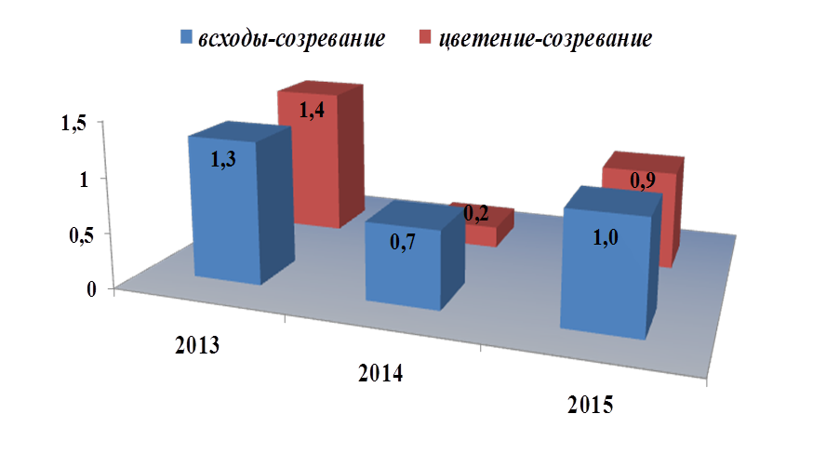
Гидротермический коэффициент в различные периоды развития сои

Slide 9
Нодуляционная способность различных сортов сои в зависимости от условий питания растений (фаза цветения, среднее 2013-2015 гг.)
Варианты | NPK 100% | NPK 70%
Количество клубеньков, млн. шт./га
1. Контроль | 2,9 | 0,6
2. Штамм 634б | 5,1* | 1,1*
3. Pseudomonas | 4,2 | 0,4
4. Штамм 634б + Pseudomonas | 4,5* | 2,9*
Масса клубеньков, кг/га
1. Контроль | 29,9 | 18,4
2. Штамм 634б | 132,9* | 36,3*
3. Pseudomonas | 43,0* | 12,4
4. Штамм 634б + Pseudomonas | 100,9* | 121,0*
Достоверно при *Р₀<0,05

Slide 10
NPK 100 %
Связь азотфиксации и фотосинтеза
NPK 70 %

Slide 11
Изменение линейных и функциональных параметров фотосинтеза у растений сои Свапа на фоне NPK 70 % (фаза цветения, среднее 2013-2015 гг.)
Варианты | Площадь листьев, см²/растение | Интенсивность фотосинтеза, μmol CO₂/m²s
1. Контроль | 418,8 | 0,50
2. Штамм 634б | 850,8* | 0,60*
3. Pseudomonas | 686,9* | 0,28
4. Штамм 634б + Pseudomonas | 739,5* | 0,73*
Достоверно при *Р₀<0,05

Slide 12
Урожайность сои Свапа в разные годы исследований в зависимости от регуляции РМВ, т/га
Варианты | 2013 год |  | 2014 год |  | 2015 год
 | NРK 100% | NРK 70% | NРK 100% | NРK 70% | NРK 100% | NРK 70%
1. Контроль | 2,14 | 1,84 | 2,40 | 2,08 | 2,75 | 2,04
2. Штамм 634б | 3,23 | 3,33 | 2,78 | 2,43 | 3,03 | 2,33
3. Pseudomonas | 2,46 | 2,46 | 2,50 | 2,80 | 3,00 | 2,46
4. Штамм 634б + Pseudomonas | 2,96 | 3,64 | 2,67 | 2,80 | 2,46 | 3,08
НСР_{0,5} | 0,9 | 0,4 | 0,5 | 0,5 | 0,5 | 0,5

Slide 13
Доля симбиотически фиксированного азота в урожае сои Свапа, % (среднее 2013-2015 гг.)

Slide 14
Элементный состав листьев сои Свапа в зависимости от условий питания, г/ кг (фаза цветения, среднее 2013-2015 гг.)

Slide 15
Рентабельность производства зерна сои Свапа на основе регуляции РМВ, (среднее 2013-2015 гг.)

Slide 16
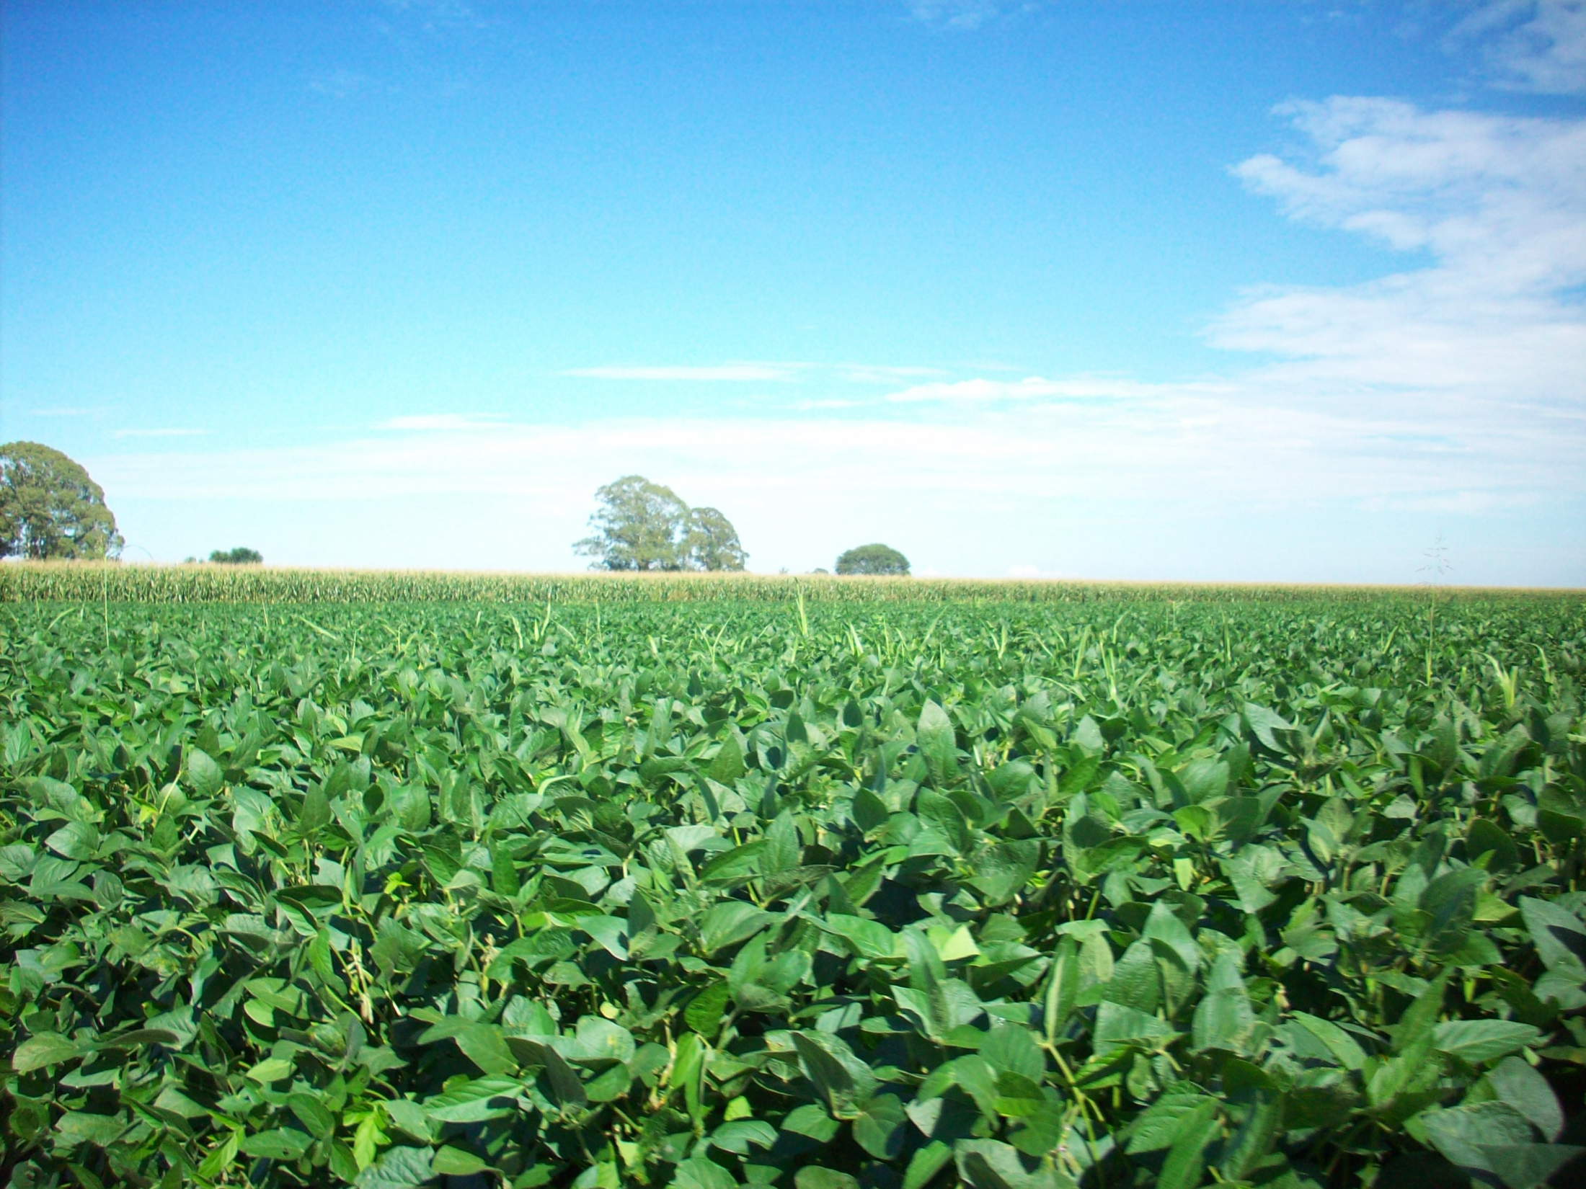
Благодарю за внимание!

Slide 17
Содержание белка в зерне сои Свапа в зависимости от регуляции РМВ, % (среднее 2013-2015 гг.)

